Slide 1

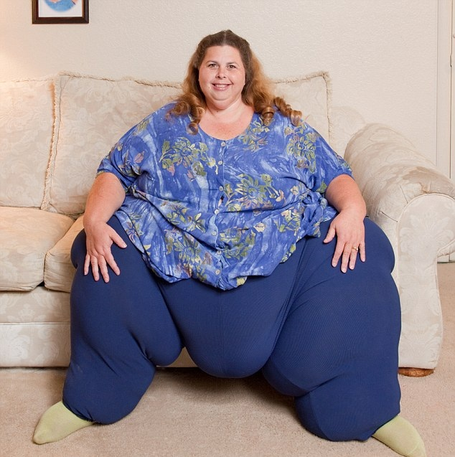
2
비만과 운동
비만이란?
‘섭취한 열량 중 소모되고 남은 부분이
지방으로 전환되어 체내에 지방이
지나치게 축적된 상태 '
비만증이란?
‘지방조직의 과잉축적이라는
신체 상황이 이미 의학적인 관리가
필요한 상태’

Slide 2
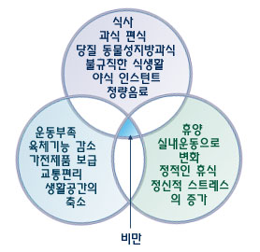
2
비만과 운동

Slide 3
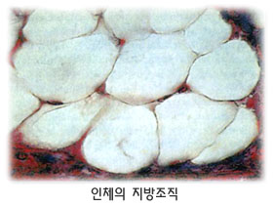
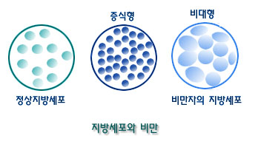
2
비만과 운동
비만의 분류-1
단순비만(simple obesity) 또는 본태성 비만(essential obesity) :비대형
: 특별한 유전성 질환, 내분비 질환, 심리적
이상이 없이 과식과 운동부족에 의한 비만
- 지방세포의 크기가 비대해짐
- 성인이 된 후에 비대해지는 경우
증후성 비만(symptomatic obesity) : 증식형
: 원인질환에 의해 발생된 비만
- 지방세포수의 증가와 크기가 비대해짐
- 아동기나 청소년기 즉 성장기가 이에 속함
지방세포의 수 :
- 정상체중의 지방세포수 ; 250-300억개
- 비만인의 지방세포수 ; 420-1060억개

Slide 4
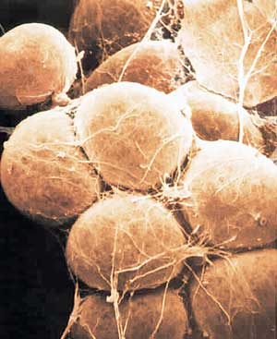
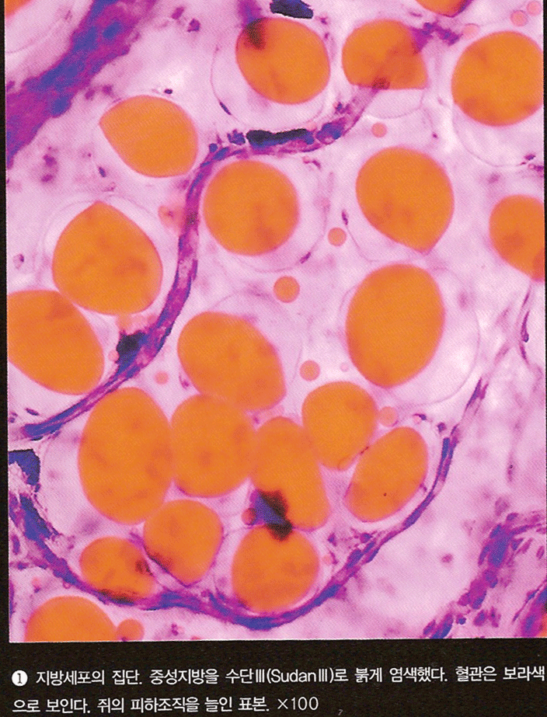
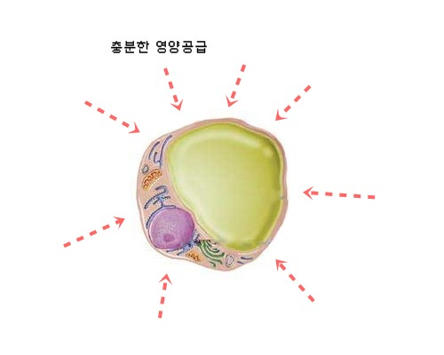
2
비만과 운동
유적
핵
세포질(미토콘드리아, 소포체, 유적 등)

Slide 5
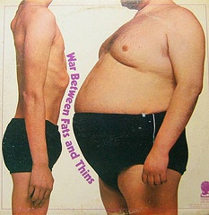
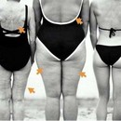
2
비만과 운동
비만의 분류-2
상체비만형(upper-body obesity)
- 허리 위쪽 특히 복부에
지방이 축적된 형
- 남성형 비만
- 허리와 엉덩이둘레의
비(W/H비)가 높은 사람
하체비만형(lower-body obesity)
- 허리 아래쪽, 특히 엉덩이이나
다리에 지방이 쌓이는 형
- 여성형 비만
- W/H비가 낮은 사람
WHR(엉덩이 허리둘레비) ;
- 남자 0.95 ~ 1.0 이상
- 여자 0.8 이상이면 위험

Slide 6
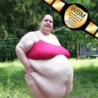
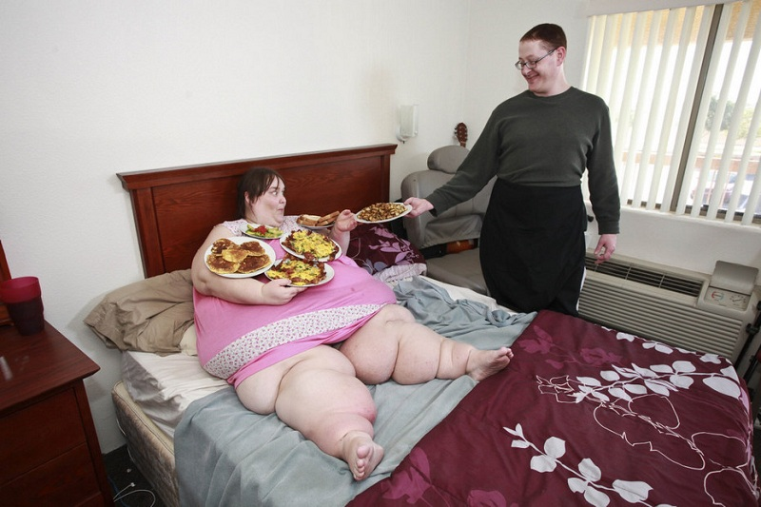
2
비만과 운동
비만의 원인
1차적 비만 : 유전적인 요인
2차적 비만 : 환경적 원인과 식생활양식
과다한 열량섭취
운동부족
유 전
사회.경제적 환경
스트레스
섬유질 부족
식사습관
내분비질환(호르몬)

Slide 7
2
비만과 운동
유전적 요인
부
모
자녀 : 비만이 되기 쉬운 체질
비만
+
비만
100명 중 80명 정도
정상
+
비만
100명 중 60명 정도
비만
정상
100명 중 40명 정도
+
정상
+
정상
100명 중 10명 정도

Slide 8
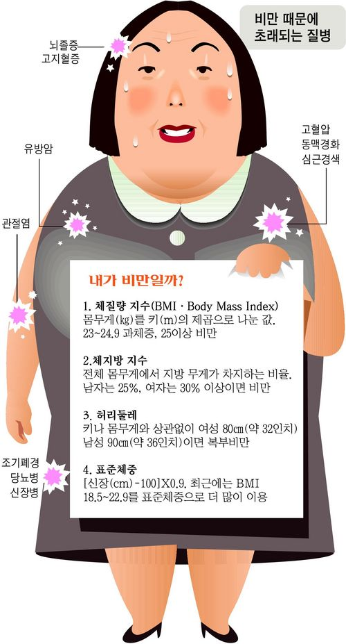

Slide 9
2
비만과 운동
체질량지수(body mass index : BMI)
BMI = 체중(kg) / 신장(m)²
이상체중법(브로카법) : 신장 – 100 x 0.9 (±5)
세계보건기구의 성인 BMI에 의한 체중분류
아시아 성인 BMI에 의한 체중 분류
분 류 | BMI | 비만관련질환의 위험
저체중* | <18.5 | 낮음
정상체중 | 18.5∼24.9 | 보통
과체중 | ≥25.0 | 위험 증가
비만 전단계 | 25.0∼29.9 | 경한 위험
비만 1단계 | 30.0∼34.9 | 증등도 위험
비만 2단계 | 35.0∼39.9 | 심한 위험
비만 3단계 | ≥40.0 | 극심한 위험
* 비만 이외의 건강문제 위험 증가
분 류 | BMI | 비만관련질환의 위험
저체중* | <18.5 | 낮다
정상체중 | 18.5∼22.9 | 보통
과체중 | >23
위험체중 | 23∼24.9 | 증가
1단계 비만 | 25∼29.9 | 증등도
2단계 비만 | >30 | 고도

Slide 10

2
비만과 운동
섭취한 칼로리 만큼 소비해야 한다.
인생의 테클
건강한 아름다움

